Slide 1
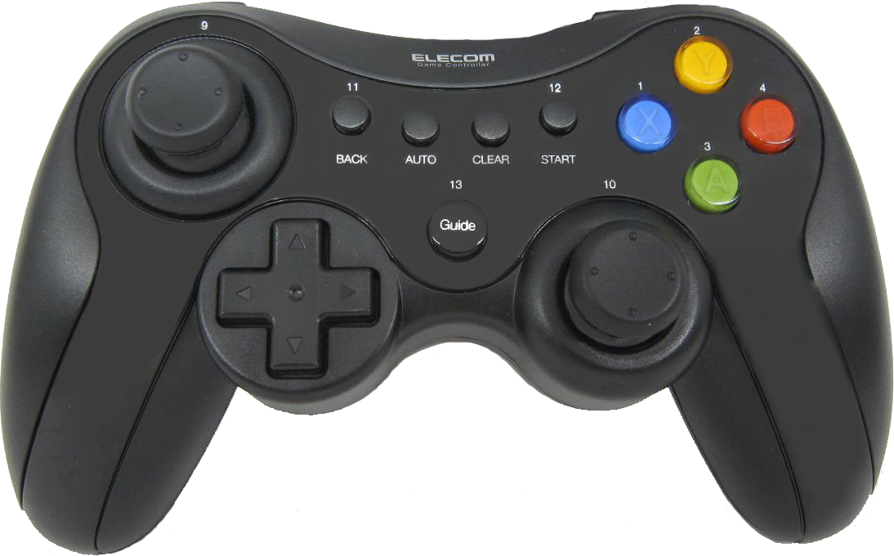
操作説明
R1ボタン
左スティック
- 射撃 -
- 移動 -
右スティック
- 視点操作 -
Press Start .. .

